Slide 1
Образовательный центр МГТУ им. Н.Э. Баумана
Выпускная квалификационная работа
по курсу «Data Science»
Тема: Прогнозирование конечных свойств новых материалов (композиционных материалов)
Слушатель – Петров Павел Алексеевич

Slide 2
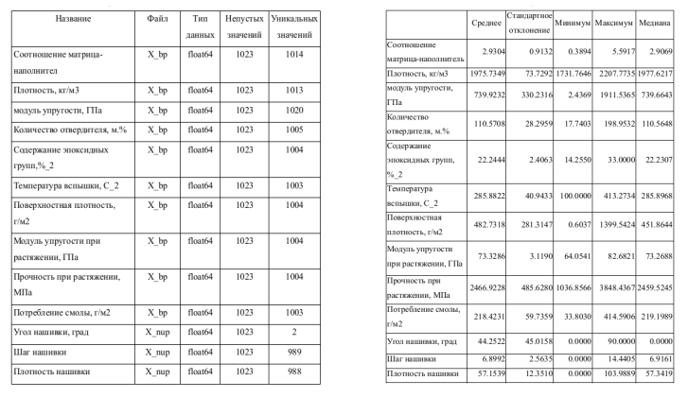
Данные: тип, значения, пропуски

Slide 3
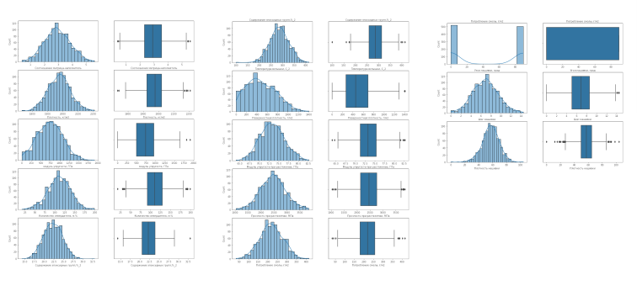
Данные: гистограммы и диаграммы «ящик с усами»

Slide 4
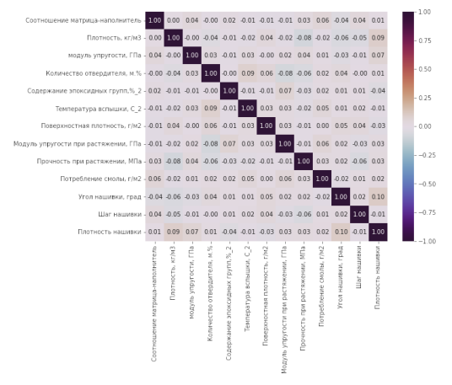
Данные: матрица корреляции

Slide 5
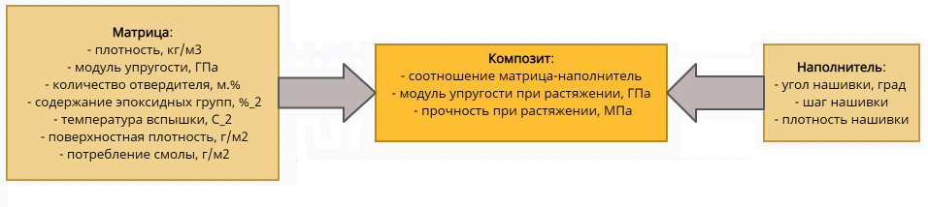
Схема композита

Slide 6
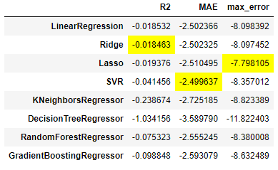
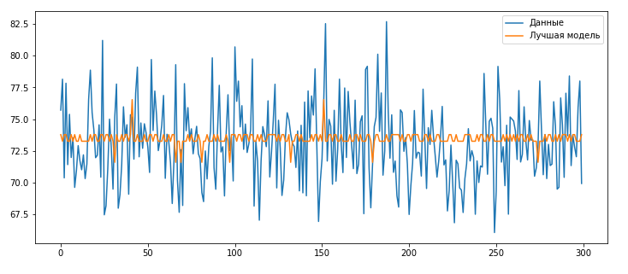
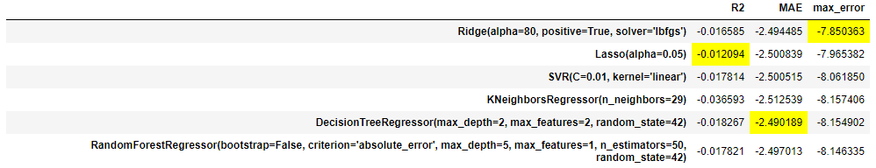
Модель модуля упругости при растяжении

Slide 7
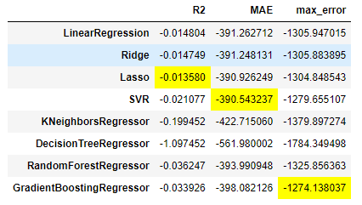
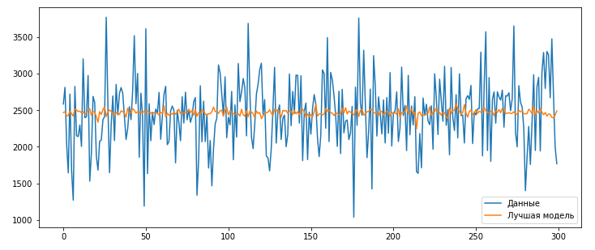
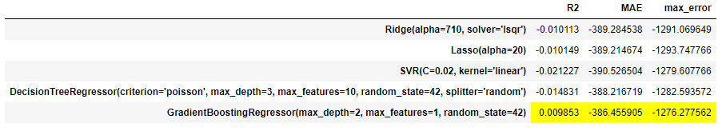
Модель прочности при растяжении

Slide 8
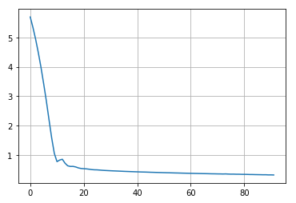
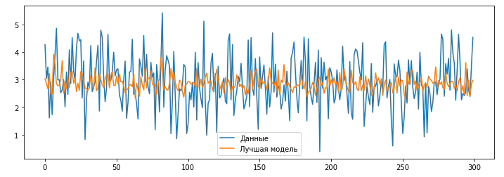
Модель соотношения матрица-наполнитель

Slide 9
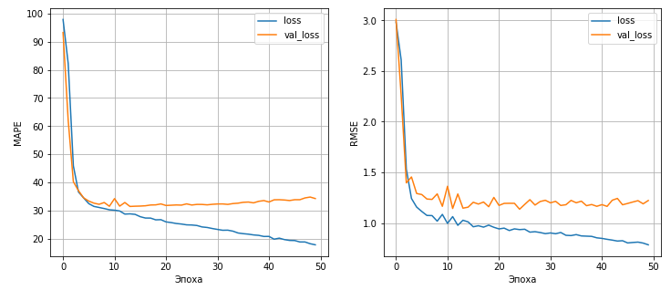
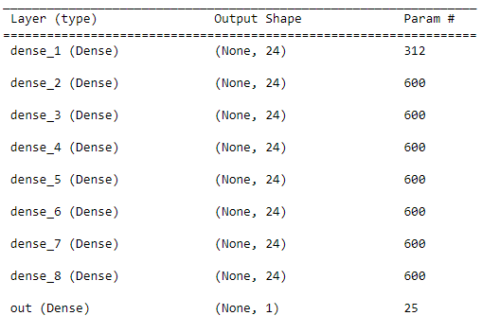
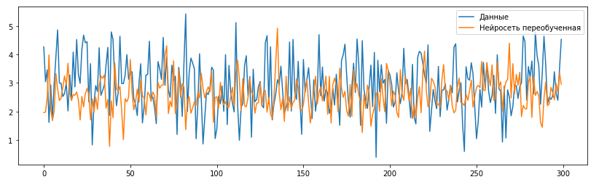
Модель соотношения матрица-наполнитель

Slide 10
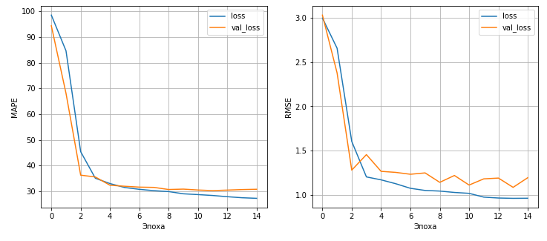
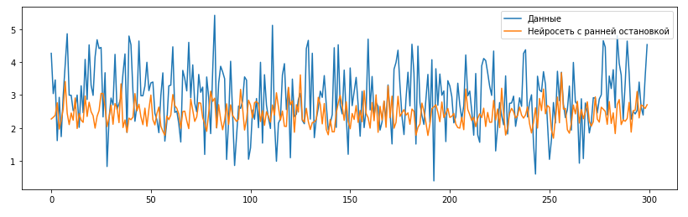
Модель соотношения матрица-наполнитель

Slide 11
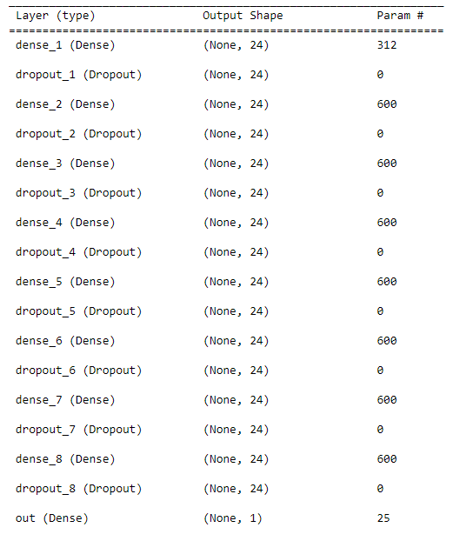
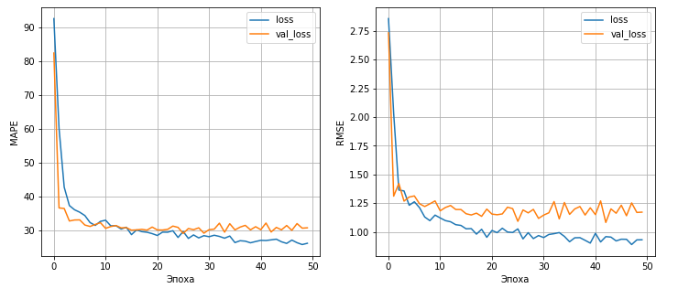
Модель соотношения матрица-наполнитель

Slide 12
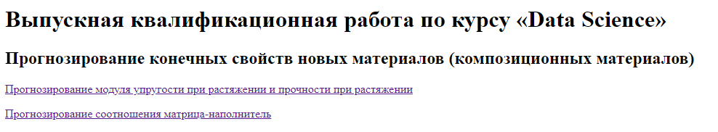
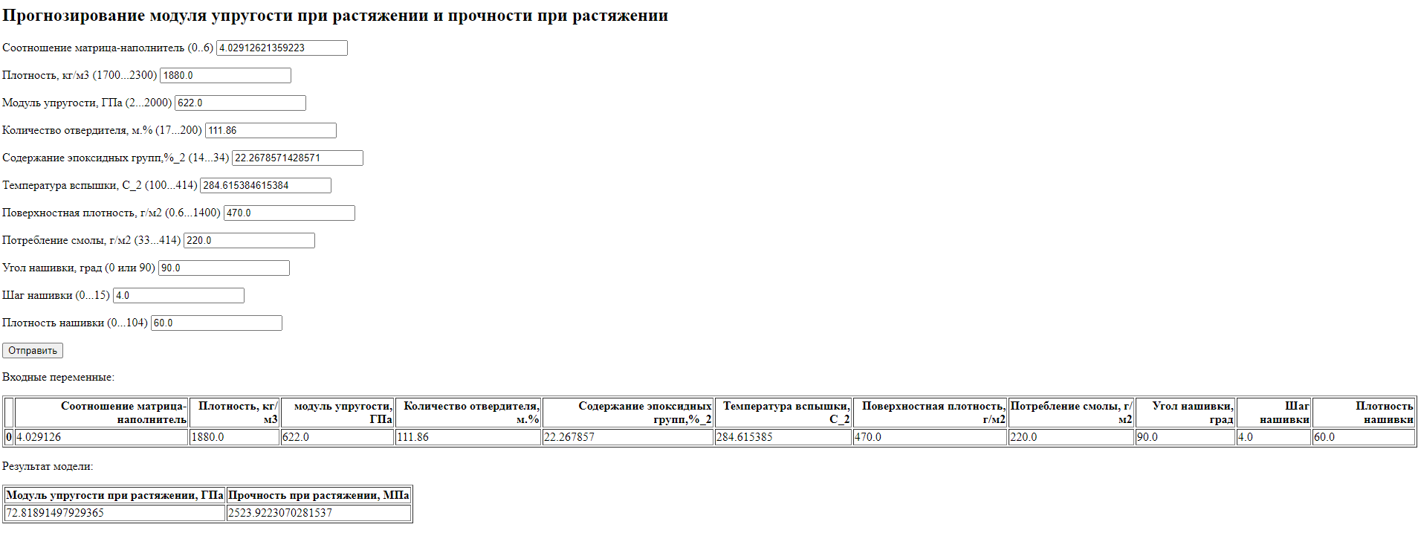
Приложение

Slide 13
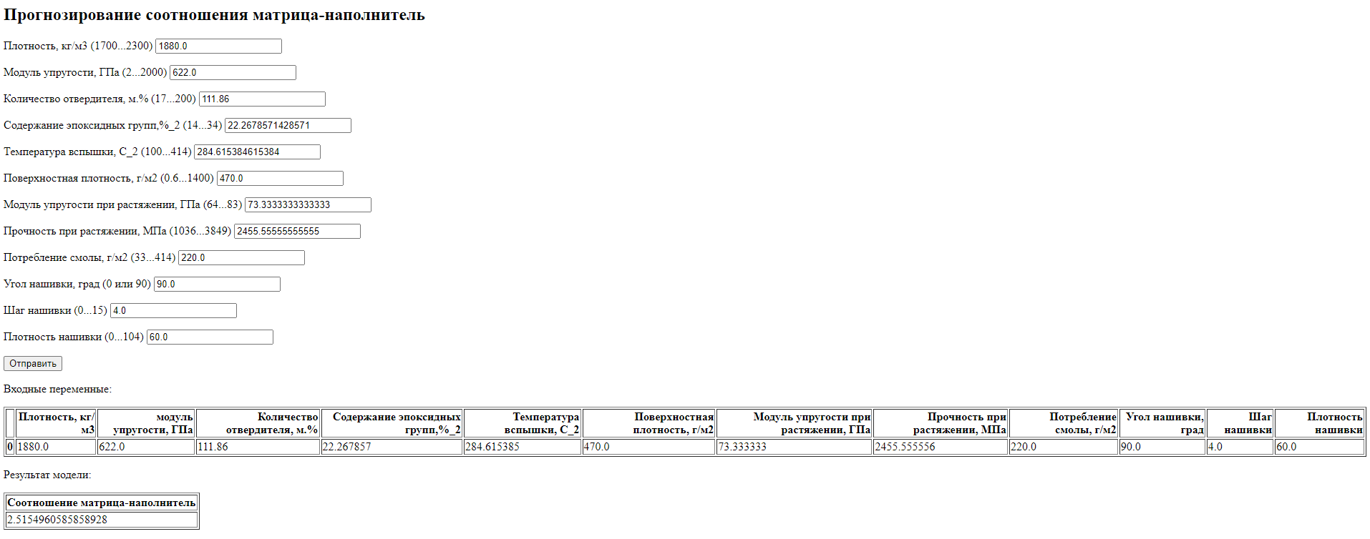
Приложение

Slide 14
Спасибо за внимание!

Slide 15
edu.bmstu.ru
+7 495 182-83-85
edu@bmstu.ru
Москва, Госпитальный переулок , д. 4-6, с.3

